Slide 1
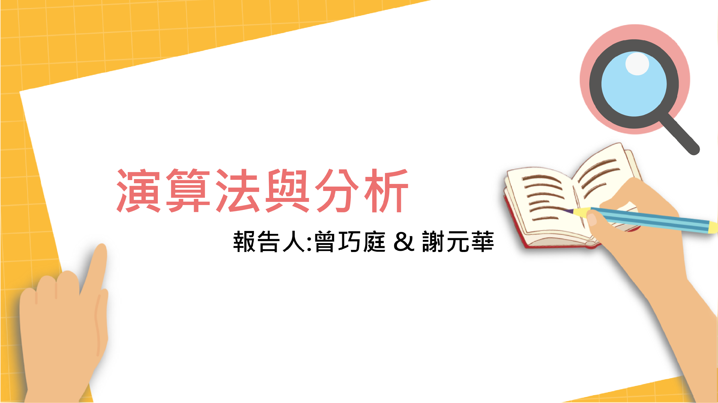
31

Slide 2
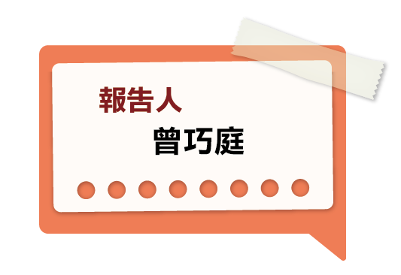
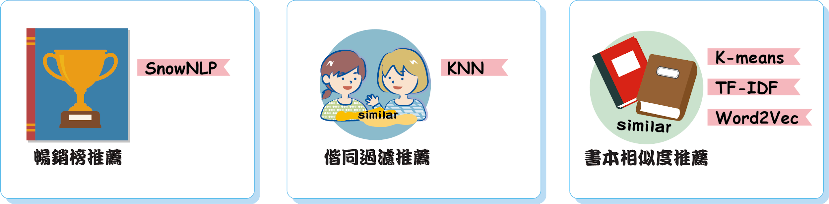
推薦系統
32

Slide 3
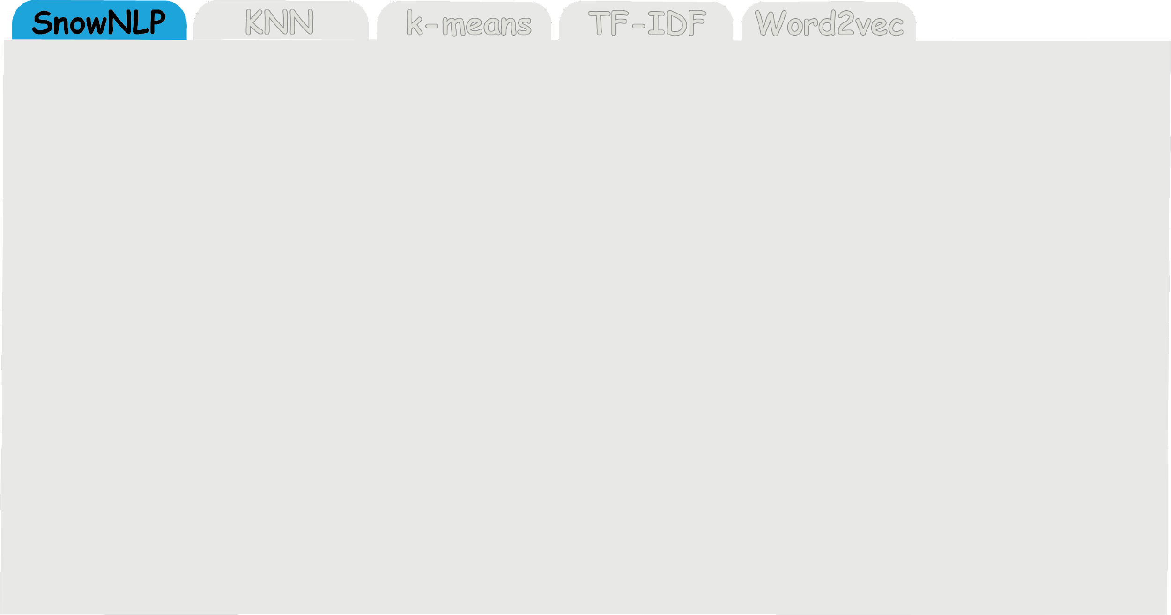
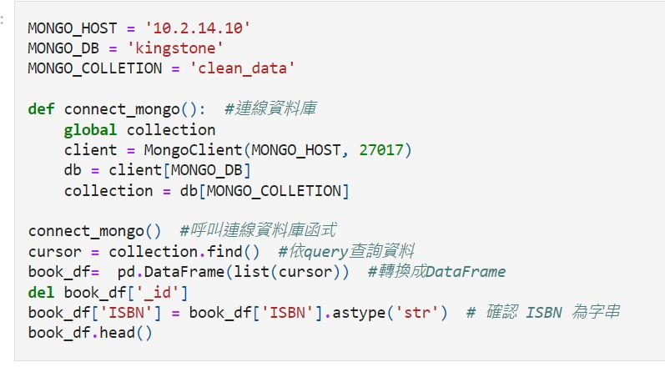
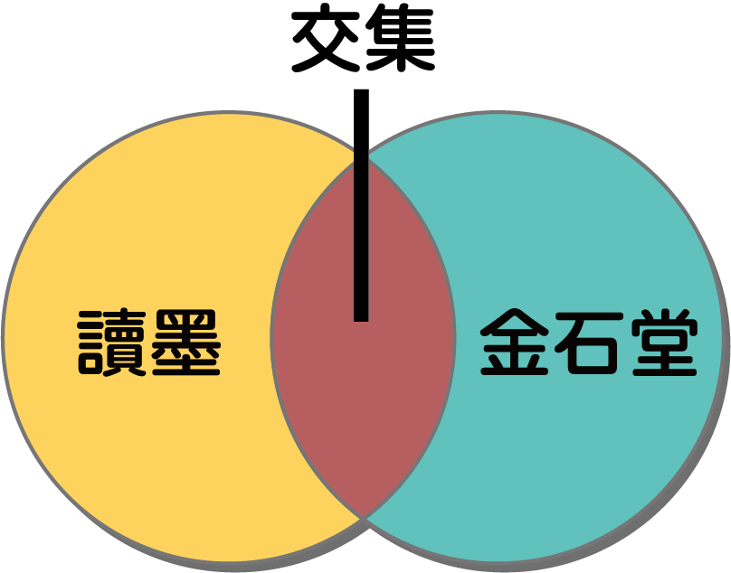
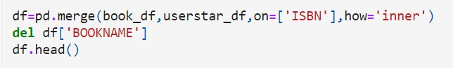
資料特徵篩選
發現Readmoo有些書評在金石堂書籍中是沒有的。
找出Readmoo與金石堂有交集的書。
33

Slide 4
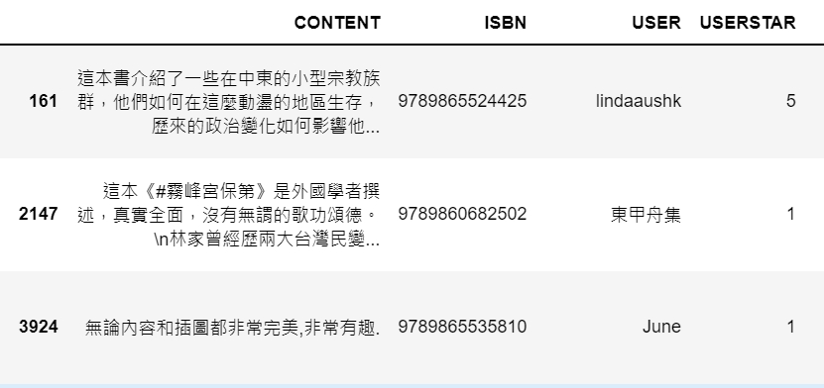
SnowNLP情緒分析
一開始沒有任何文本訓練時，發現書評內容是正面的，卻分數只有1分。
34

Slide 5
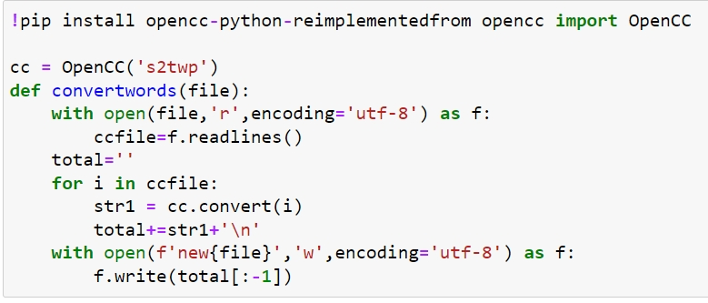
SnowNLP情緒分析
使用內建文本opencc轉成繁體字後，準確度都不超過0.4
35

Slide 6
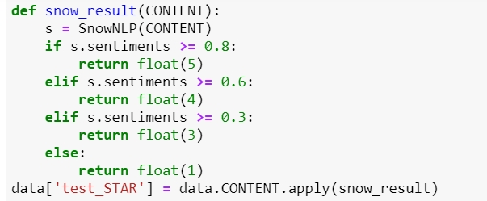
SnowNLP情緒分析
後來嘗試將文本放入readmoo的高分書評，和低分書評，準確度都有在0.7以上。
36

Slide 7
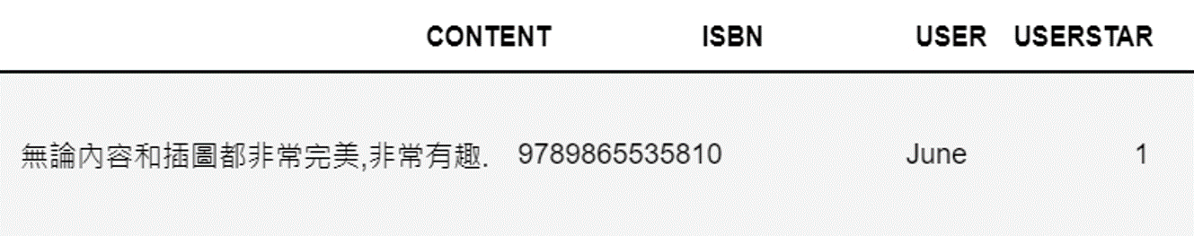
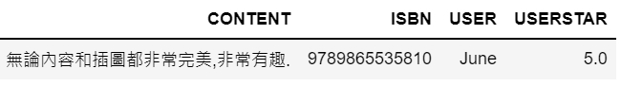
SnowNLP情緒分析
無文本訓練前：
Readmoo文本訓練後：
37

Slide 8
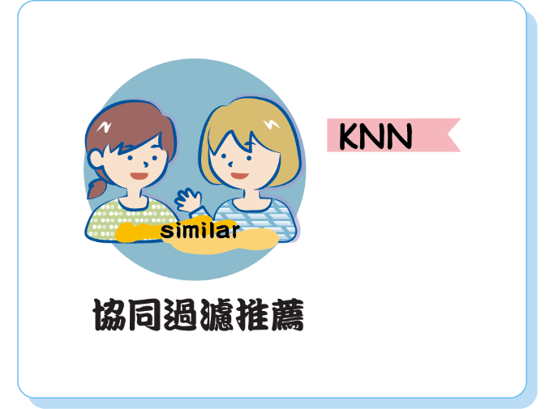
協同過濾推薦系統
38

Slide 9
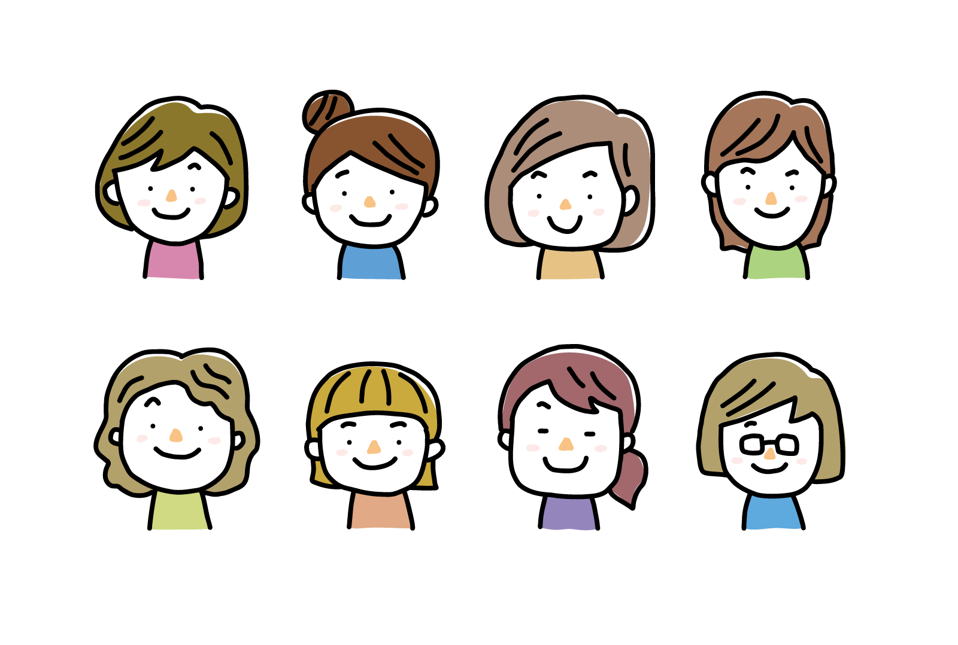
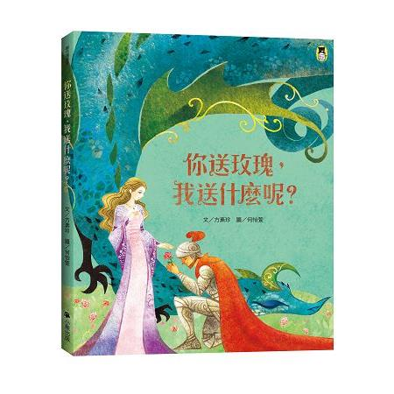

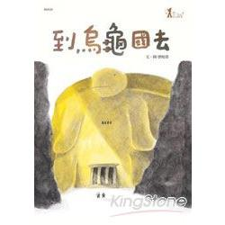
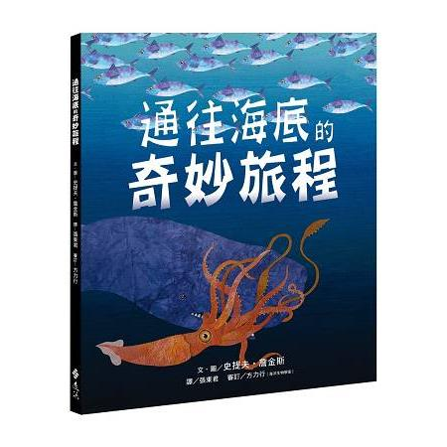
協同過濾推薦系統
similar
Recommend
39

Slide 10
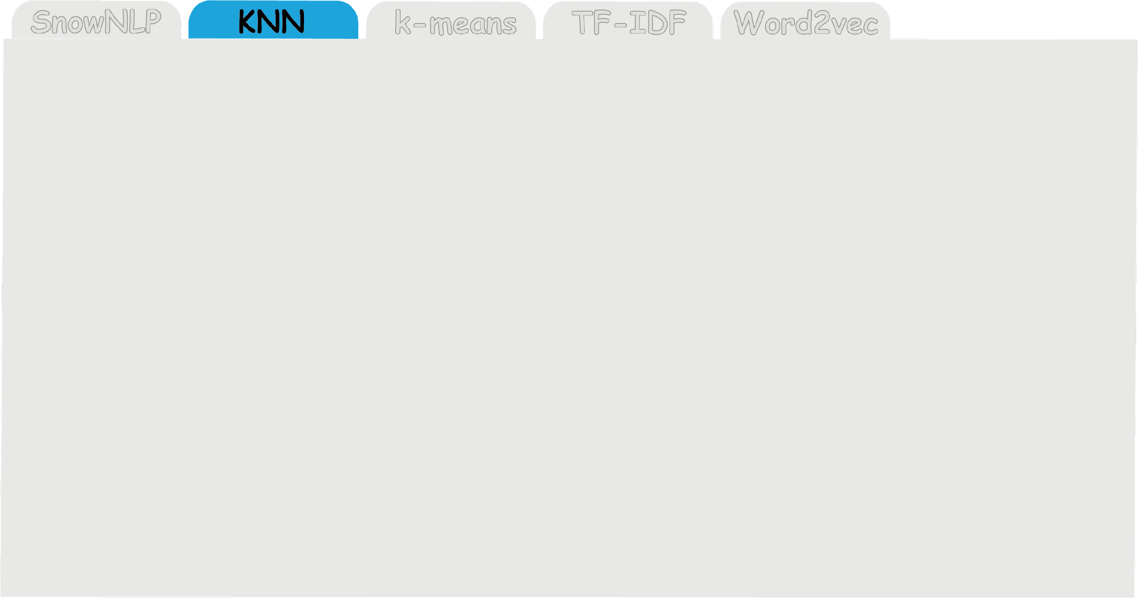
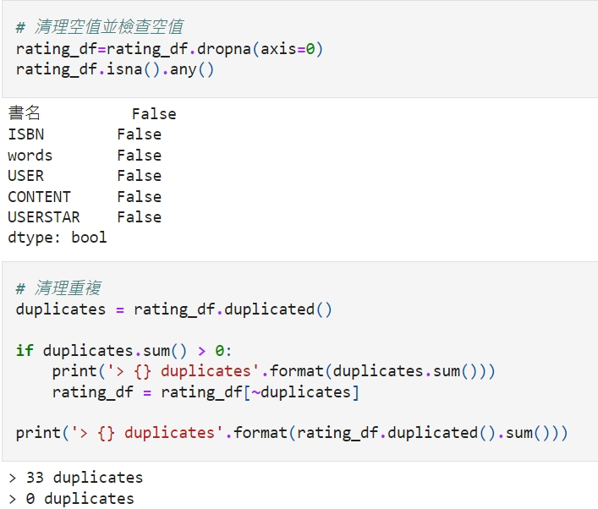
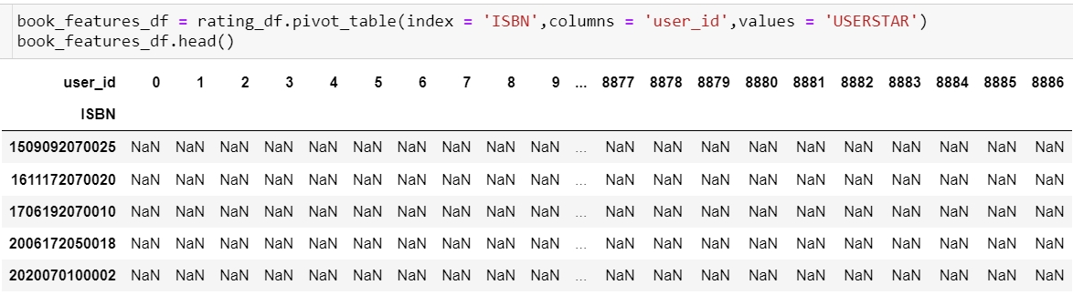
預處理-協同過濾 KNN
40

Slide 11
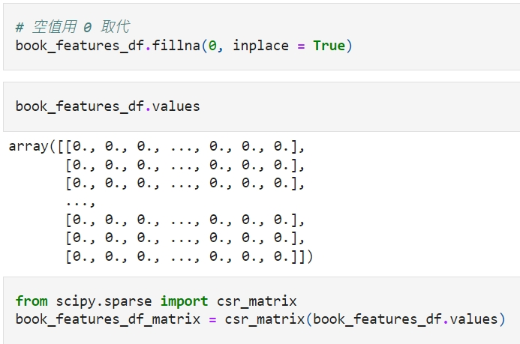
預處理-協同過濾 KNN
將NaN值補0，
為了節省記憶體空間和統計使用者評分過哪些書籍，
用稀疏矩陣(Sparse Matrix)做訓練前的預處理。
41

Slide 12
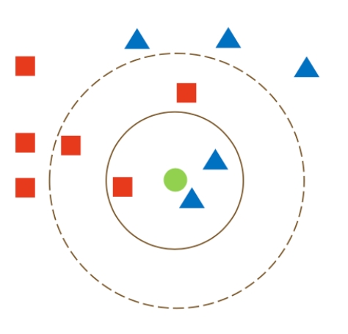
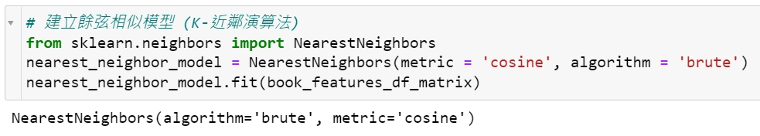
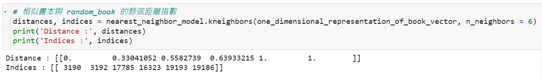
協同過濾 KNN
基於cosine找出餘弦相似度，取鄰近點最近的書。
42

Slide 13
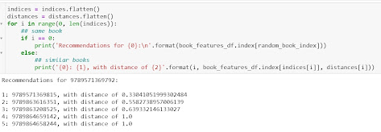
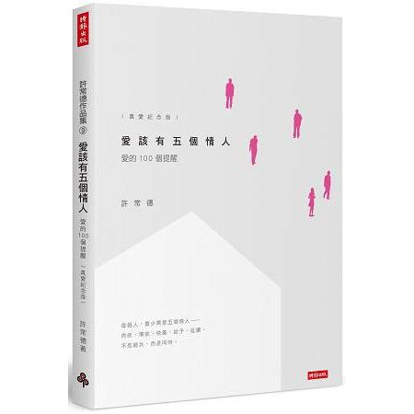
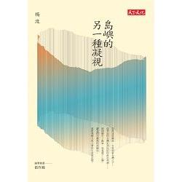
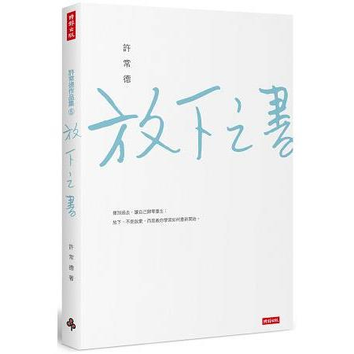
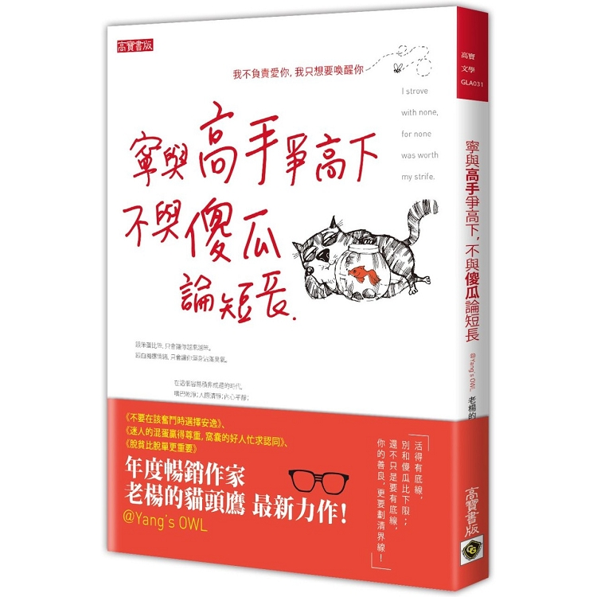
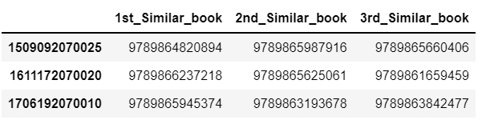
協同過濾 KNN
43

Slide 14
書本相似度推薦
44

Slide 15
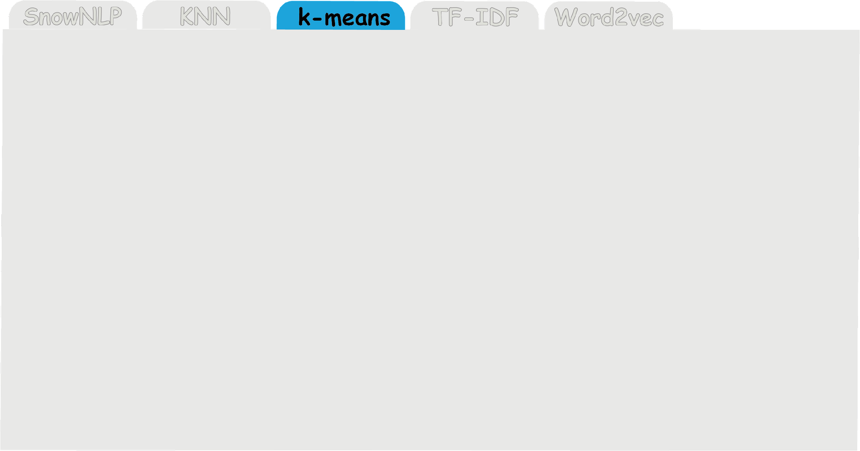
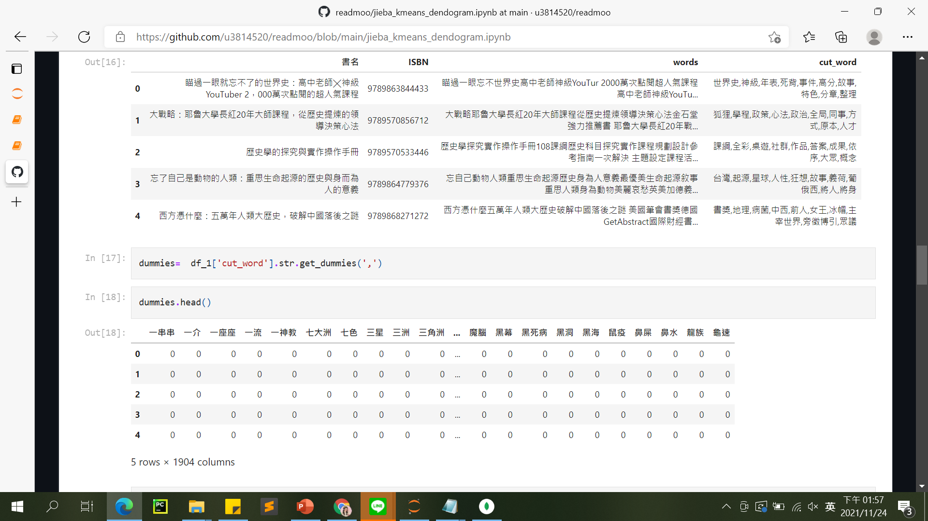
K-MEANS
45

Slide 16
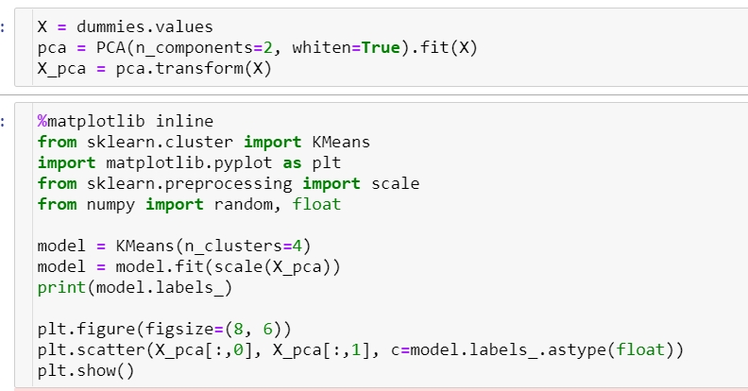
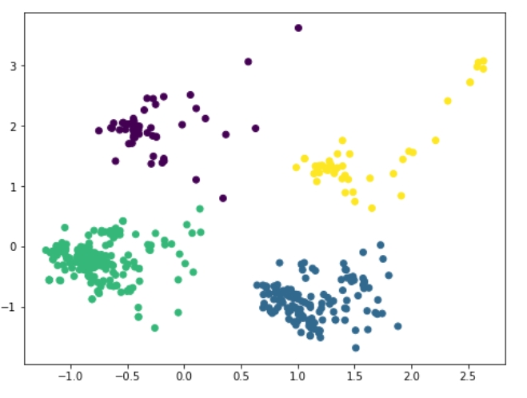
K-MEANS
46

Slide 17
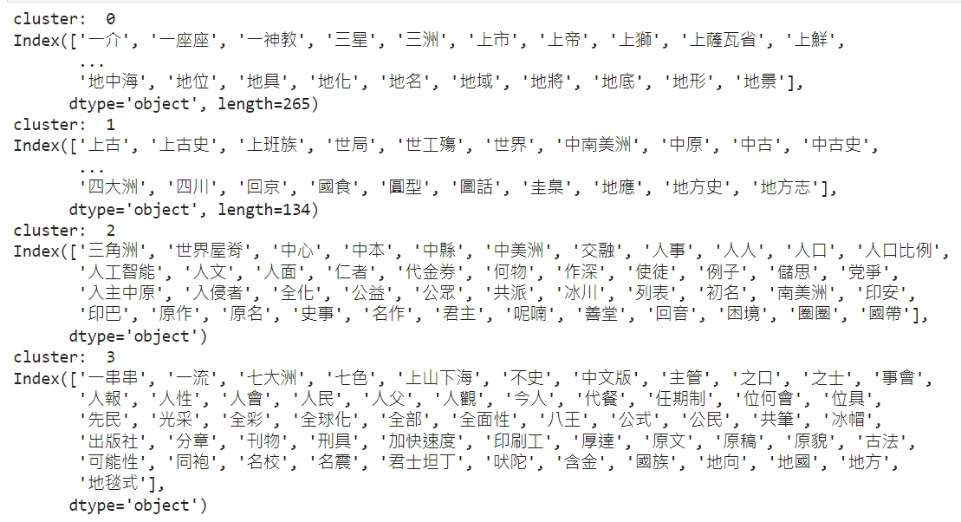
K-MEANS
47

Slide 18
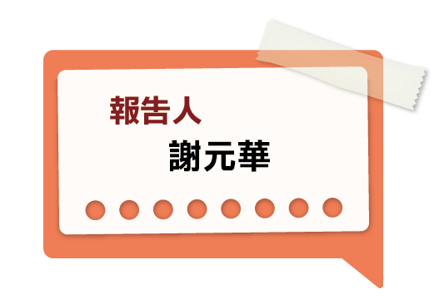
48

Slide 19
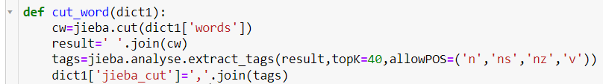
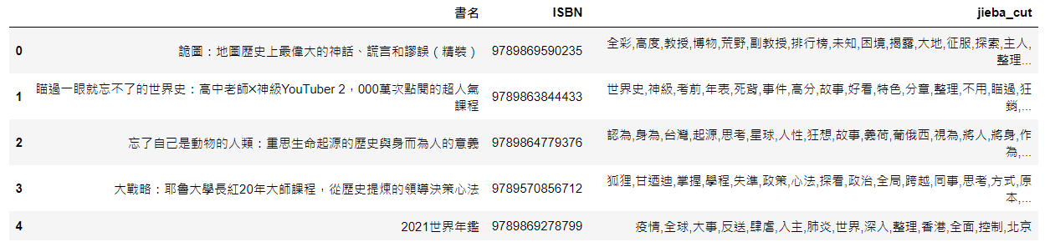
Jieba關鍵詞提取
使用jieba.analyse :
基於 TF-IDF 算法的關鍵詞抽取 40 個名詞與動詞
49

Slide 20
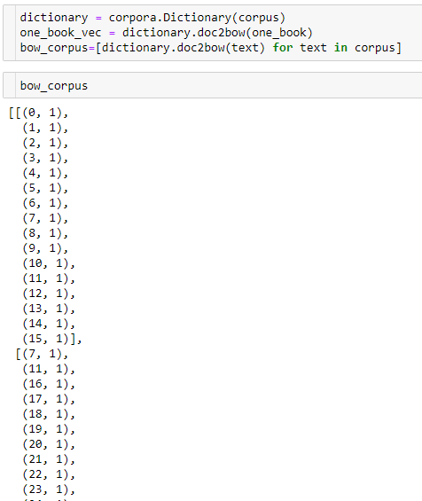
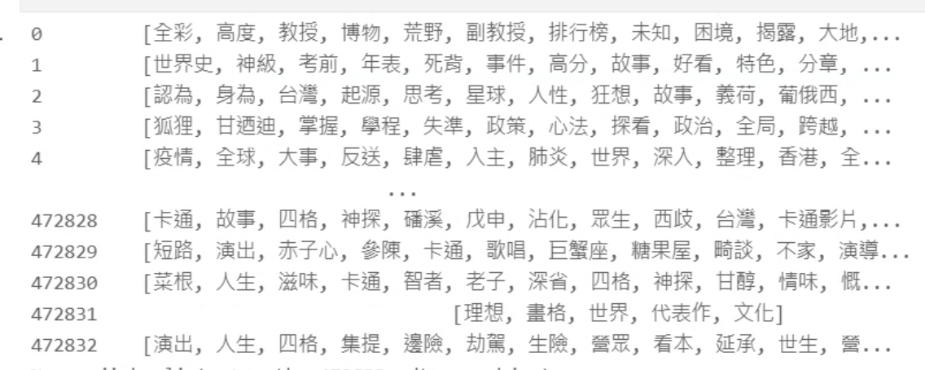
預處理 – doc2bow
使用doc2bow給予編號
50

Slide 21
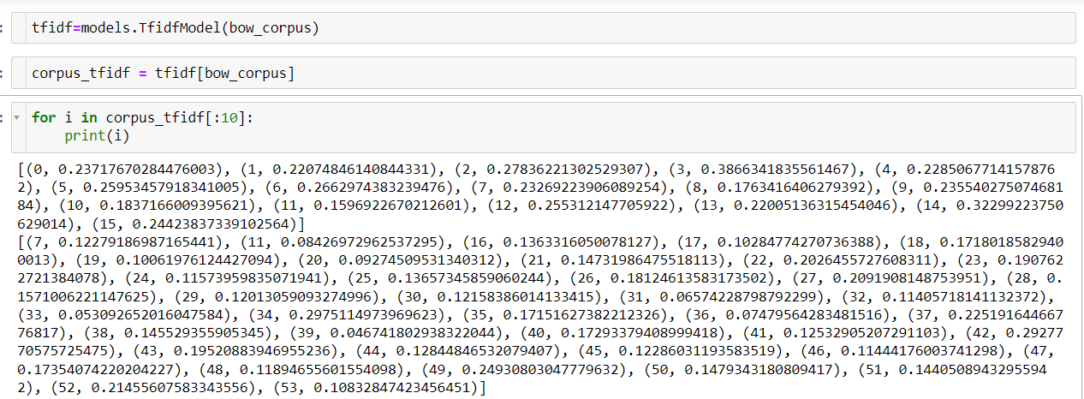
轉換 TFIDF
51

Slide 22
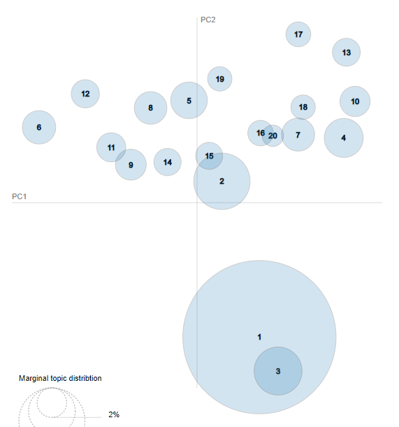
加入 LDA
選擇原因:
相比LSI，LDA為隨機分布的機率模型，分類主題的分布較平均，可處理文件較多的資料，分析主題的相似度效果較好
52

Slide 23
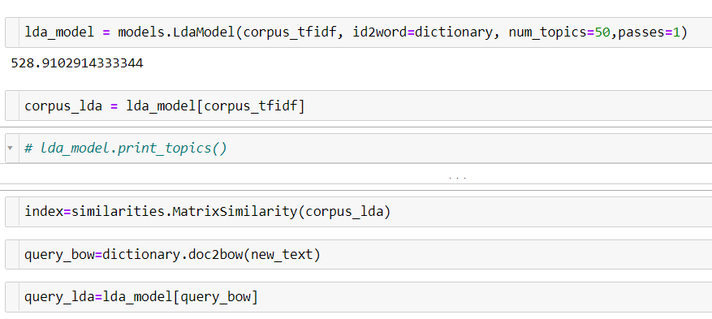
加入 LDA
定義LDA主題數，讓模型自己定義潛在主題
53

Slide 24
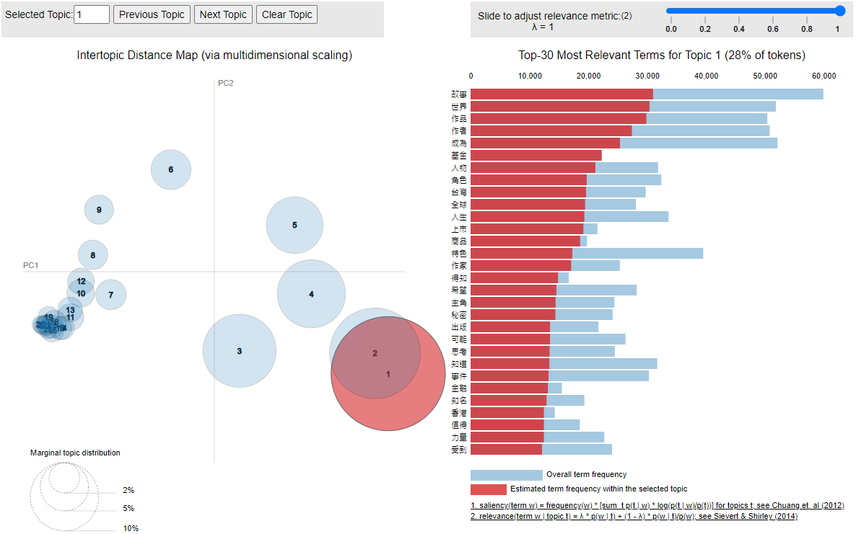
LDA - 35個主題
54

Slide 25
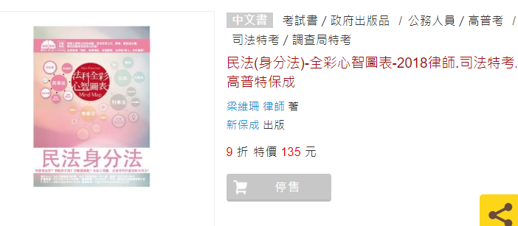
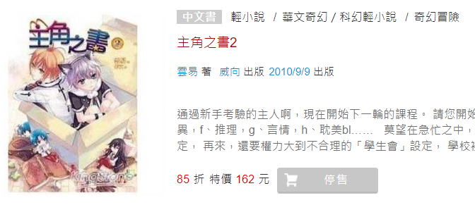
遇到問題 : 相似度不符實際狀況
LDA將兩書分類為同一個主題，但實際上兩本書無相關性
- > 使用Word2Vec
55

Slide 26
56

Slide 27
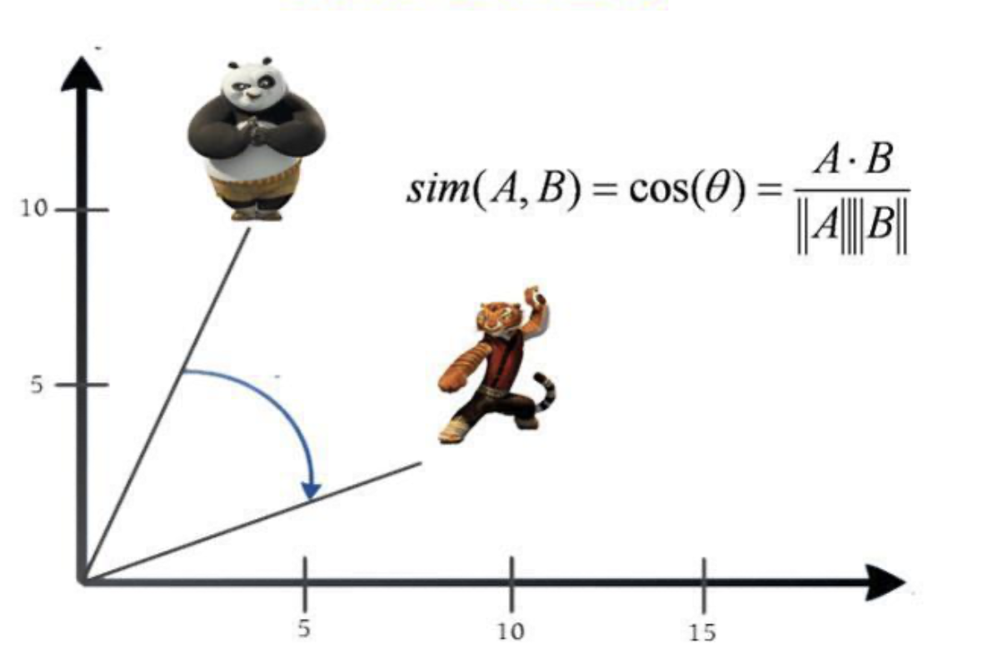
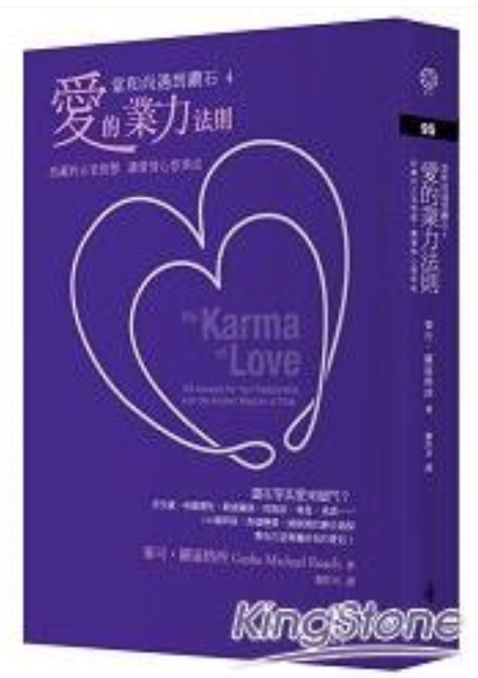
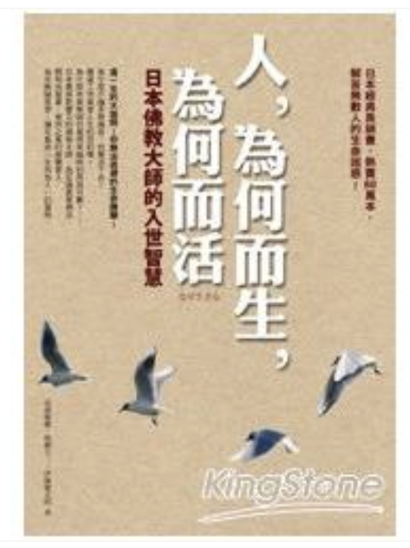
Word2Vec
57

Slide 28
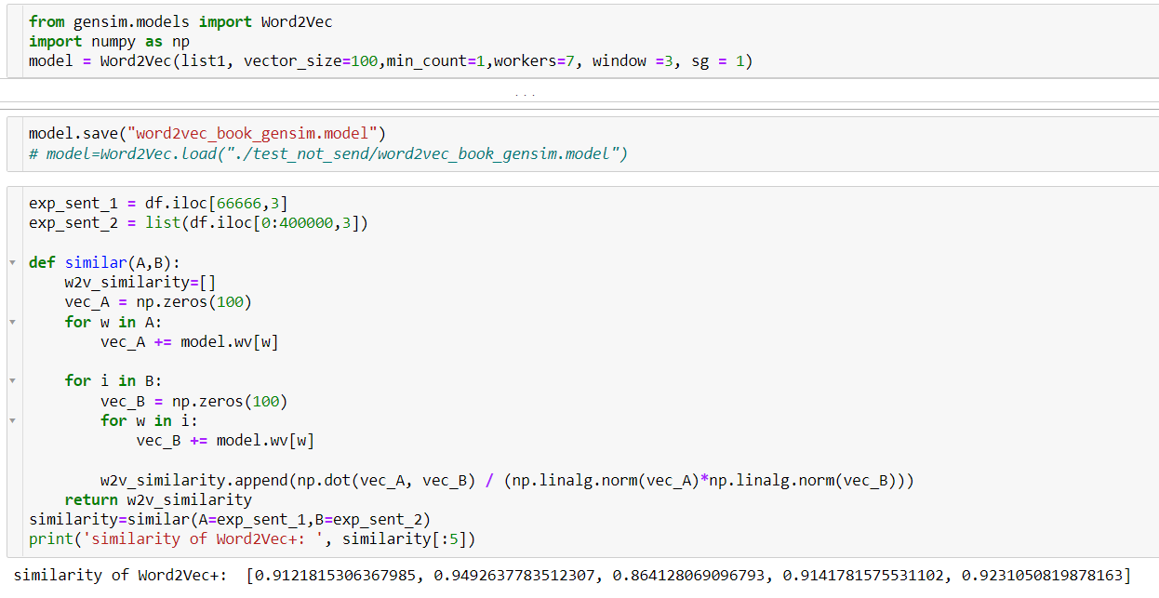
Word2Vec
將向量統一化
( 1 x 100 )
58

Slide 29





59

Slide 30

散點圖
前10000本
書籍
60

Slide 31


書本距離
相近
相近
61

Slide 32

遇到問題 : 計算速度
Word2Vec相似度計算，需跑472834 x 472834 次 ，
且每本書都是 1x100的向量
每一次的迴圈書籍需再次丟進模型內計算相似度，耗時太久
花費10秒
62

Slide 33

步驟一 : 製作向量
將每一本書先丟入w2v模型
取出全部陣列(47萬 x 100)
將陣列存起來做後續的計算
63

Slide 34

步驟二 : 多工讀取向量多CPU計算
Multiprocessing
多CPU計算相似度
進行小組分工，
存成json
1.7秒
64

Slide 35


合併json
重複10000筆
65

Slide 36


轉換ISBN
Column from
df_top40
Column from
sims_df
66

Slide 37

存放資料
把DataFrameg輸出成json的數據格式並放入Mongodb
以利組員做處理
67

Slide 38


